Slide 1

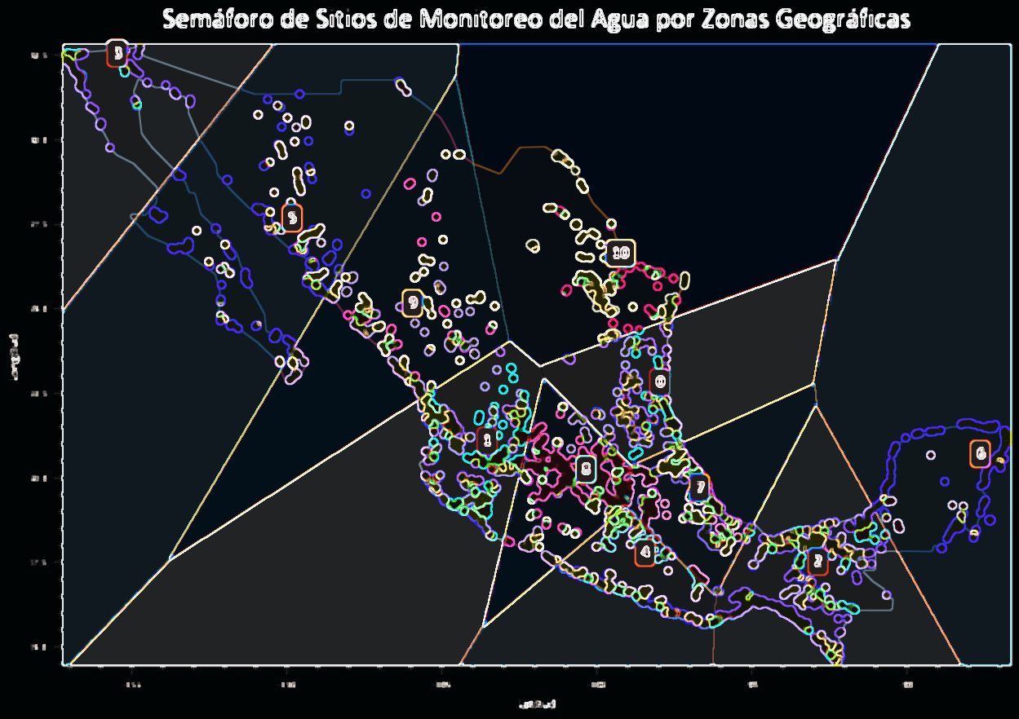
Ciencia y Analítica de Datos
Proyecto Final – Calidad del Agua
Alumnos:
Armando Bringas Corpus (A01200230)
Walter André Hauri Rosales (A01794237)
Profesores:
Dra. María de la Paz Rico Fernández
Mtra. Victoria Guerrero Orozco

Slide 2
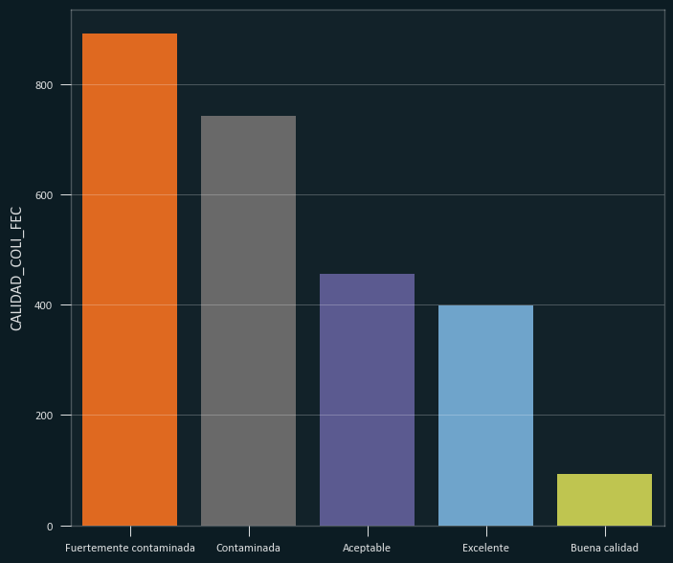
Limpieza de Datos
Base de Datos
Aguas Superficiales
227,755 registros totales
55 columnas (atributos)
648 registros con datos faltantes
178,173 registros finales después de limpieza

Slide 3
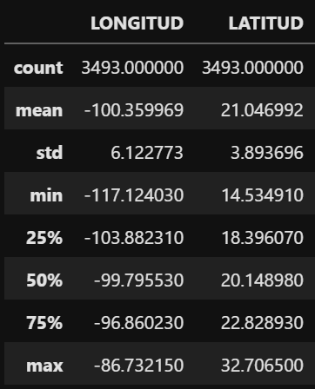
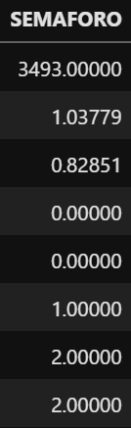
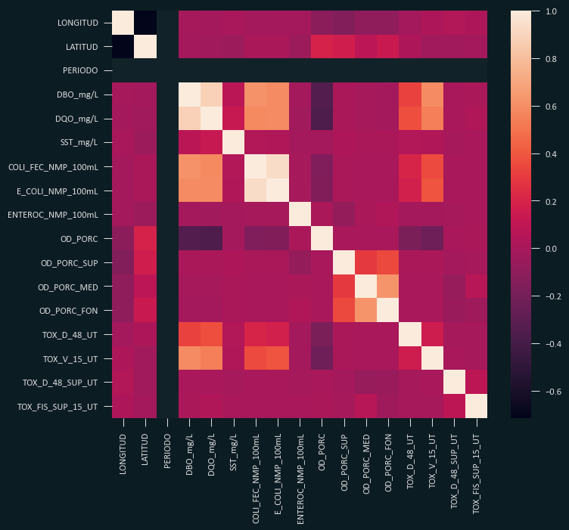
Análisis
Estadística Descriptiva
Matriz de Correlación
One-hot encoding
Variable Y
Semáforo
Codificación
Amarillo: 0
Rojo: 1
Verde: 2

Slide 4
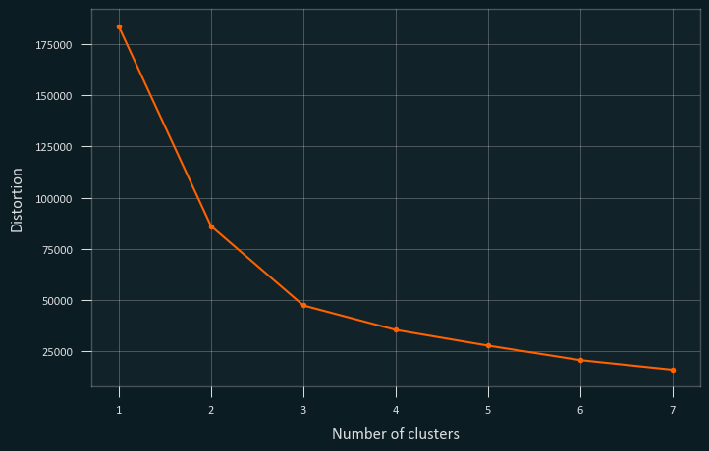
k - means
Se empleo el método de Curva del Codo (‘Elbow Curve Method’) para determinar el número de agrupaciones (k: clusters) recomendable para las longitudes y latitudes.
k=3

Slide 5
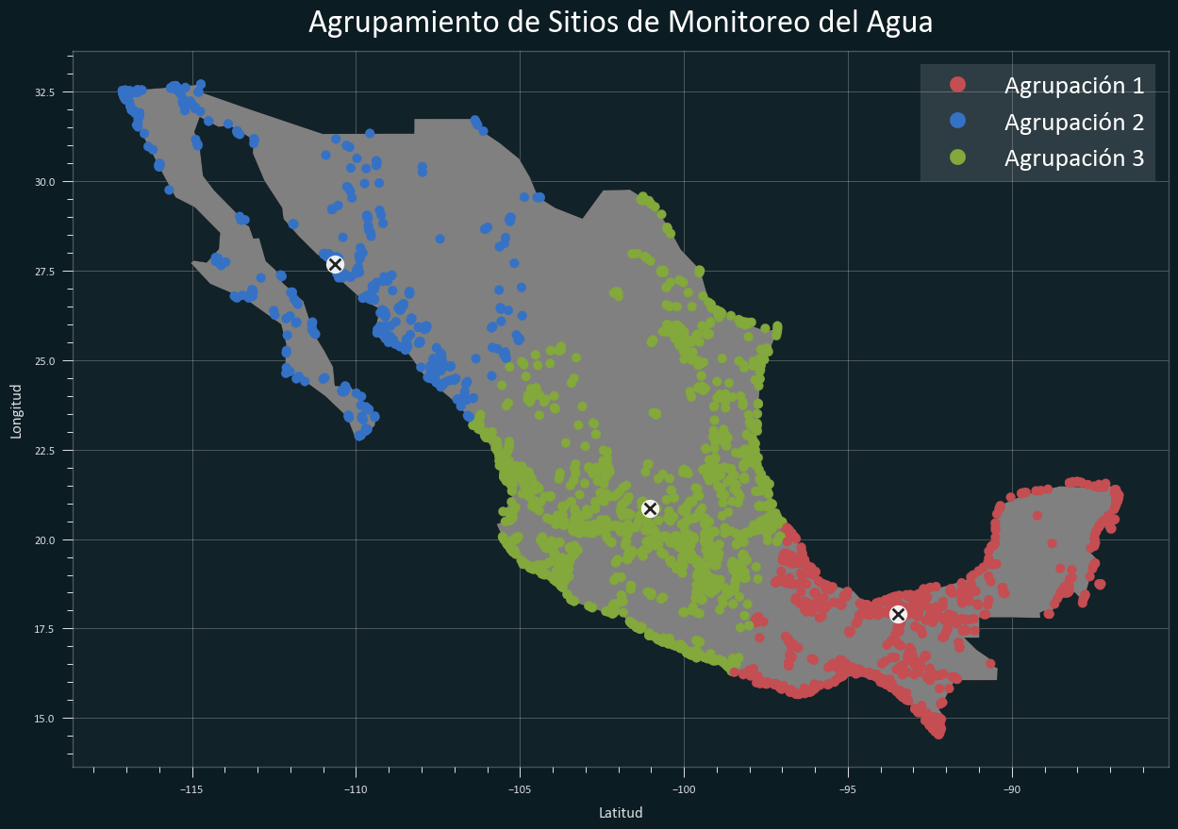
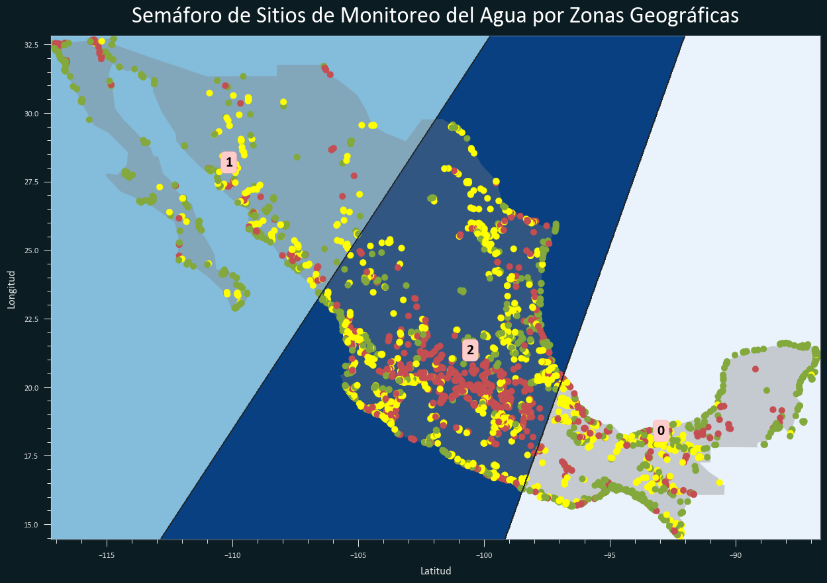
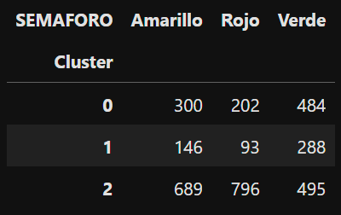
k=3
Las tres agrupaciones obtenidas nos permite tener una visualización y clasificación por región geográfica:
(1) – Sur, (2) – Norte, (3) – Centro.
Se puede observar que el segundo agrupamiento (Región Centro) es el que tiene mayores zonas de agua contaminada (semáforo rojo)

Slide 6
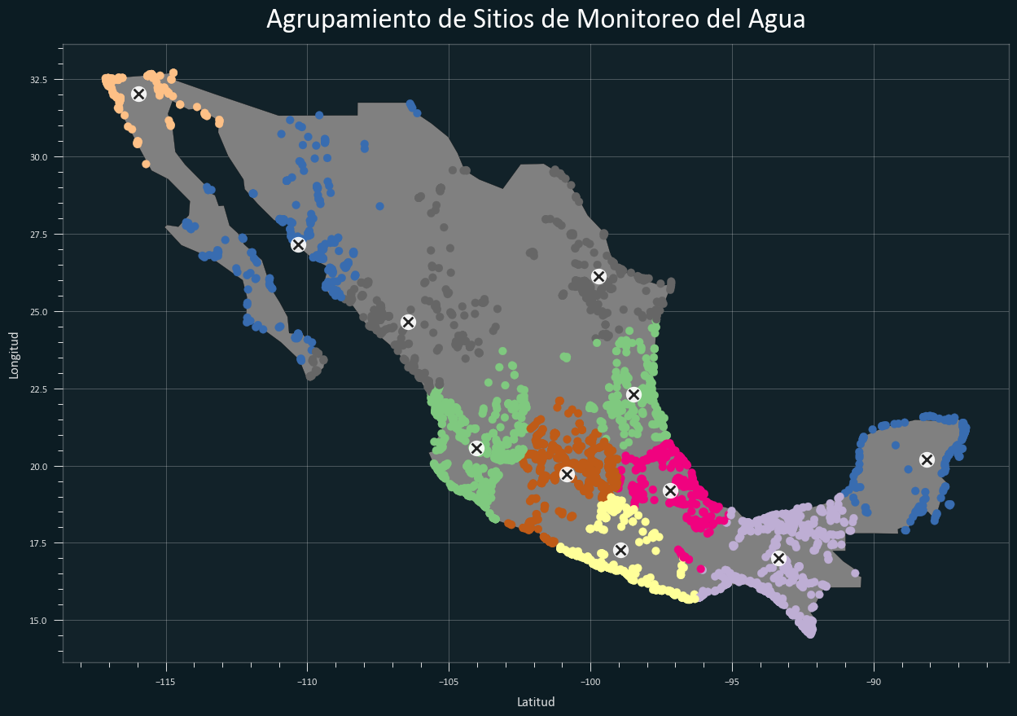
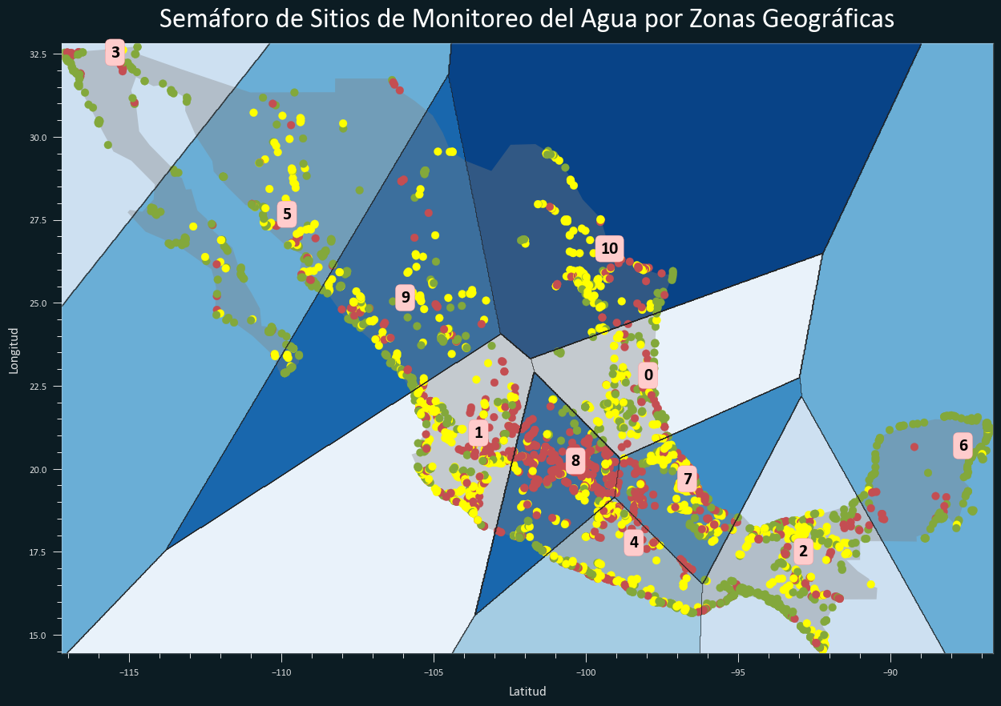
Aumentando el valor de k=11
Se decidió aumentar el número de agrupaciones para obtener una mejor visualización de los semáforos.
De igual manera se puede corroborar la región centro es el que tiene mayores zonas de agua contaminada (semáforo rojo)

Slide 7
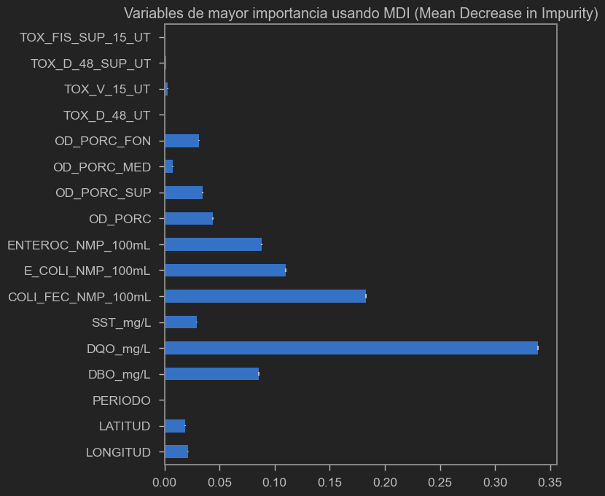
Clasificación
Selección de variables de mayor importancia
Se seleccionaron las variables más importantes por medio del método de Random Forest – Mean Decrease in Impurity (MDI).
Variables X seleccionadas:
'LONGITUD', 'LATITUD', 'DBO_mg/L', 'DQO_mg/L', 'SST_mg/L', 'COLI_FEC_NMP_100mL', 'E_COLI_NMP_100mL', 'ENTEROC_NMP_100mL', 'OD_PORC', 'OD_PORC_SUP', 'OD_PORC_FON', 'TOX_V_15_UT','TOX_D_48_SUP_UT'

Slide 8
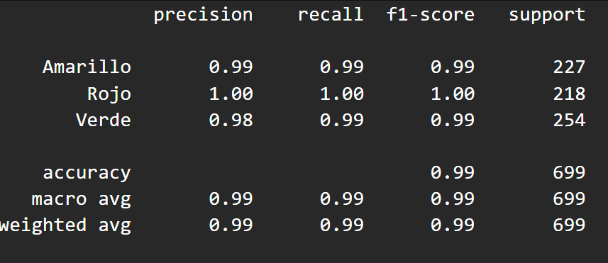
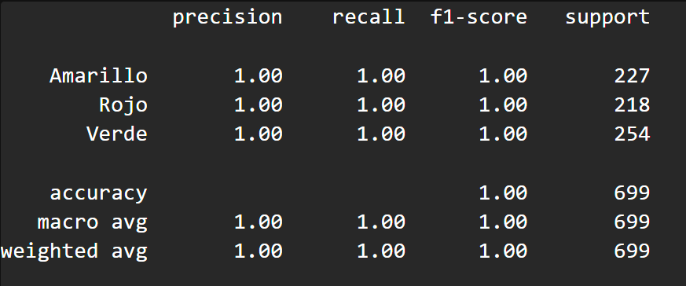
Implementación de los Modelos Random Forest y Decision Tree
Random Forest
Ambos modelos tienen un valor de precisión muy aproximado
Decision Tree

Slide 9
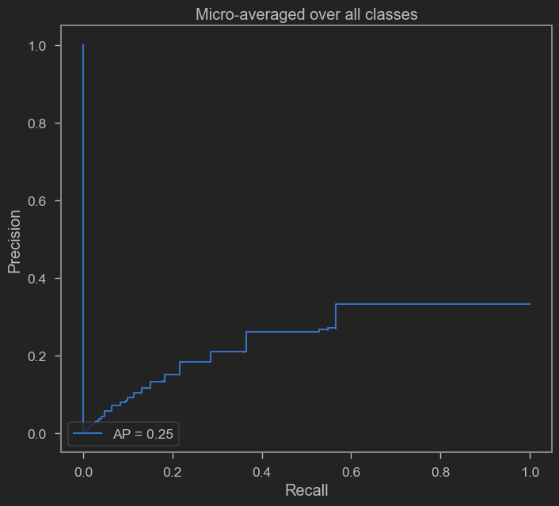
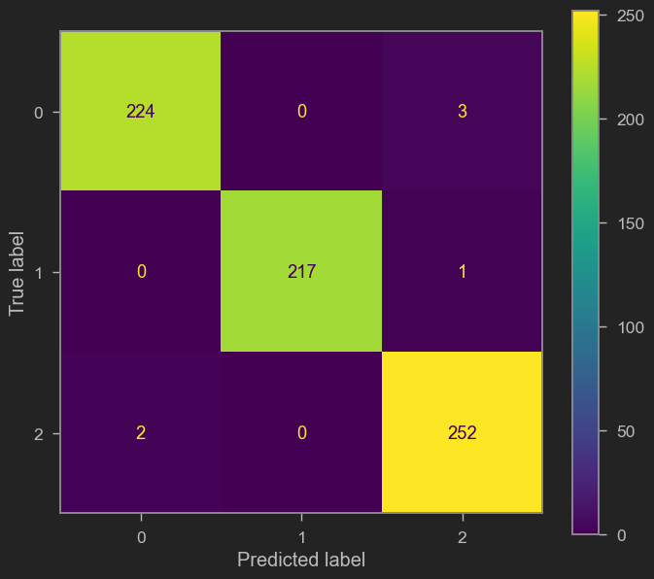
Resultados – Random Forest
Gráfica de ‘Precision vs Recall’
Matriz de Confusión

Slide 10
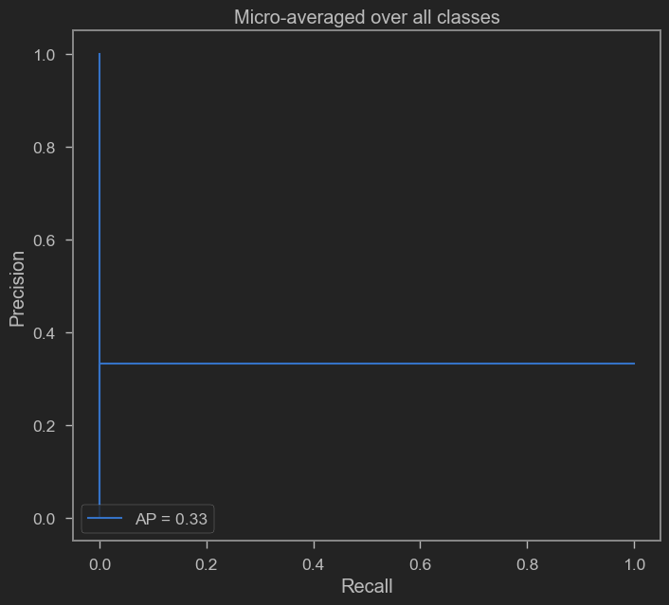
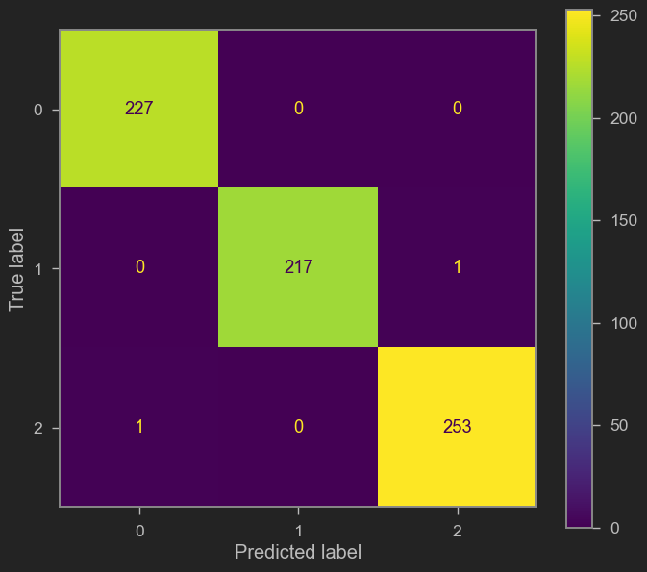
Resultados – Decision Tree
Gráfica de ‘Precision vs Recall’
Matriz de Confusión

Slide 11

Conclusiones
De acuerdo a las predicciones que obtuvimos de los modelos de Random Forest y Decision Trees, podemos observar que la precisión de ambos algoritmos, Decision Trees (precisión 'accuracy' de %99.27) y Random Forest (precisión 'accuracy' de %98.65) es similar, los dos funcionan de forma adecuada, sin embargo, el de Random Forest consume más tiempo computacional al ejecturse para realizar el 'Grid Search' por lo que tomando en consideración este último aspecto, para este caso particular es más conveniente usar Decision Trees y tuvo una exactitud ligeramente mejor.

